Slide 2
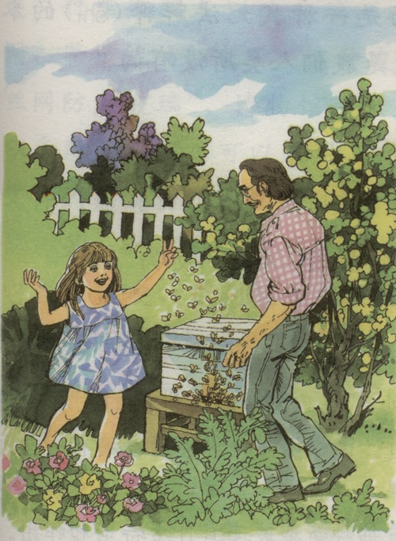
昆虫学家
法布尔
《昆虫记》

Slide 3
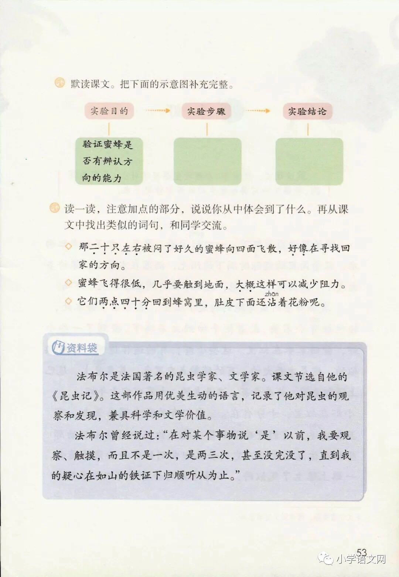

Slide 4
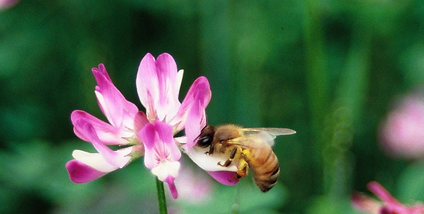
14 蜜 蜂

Slide 5


整体感知
自读课文，标出自然段并思考课文主要讲了一件什么事？
课文主要讲了法国昆虫学家法布尔为了证实蜜蜂是否真的具有辨认方向的能力，做了一个实验，得出了蜜蜂确实能依靠作者不能解释的本能来辨别方向的结论。

Slide 6
试验 纸袋 证实 飞散
几乎 大概 减少 阻力
推测 包括 沿途 超常
本能 记忆力 确确实实 准确无误

Slide 7
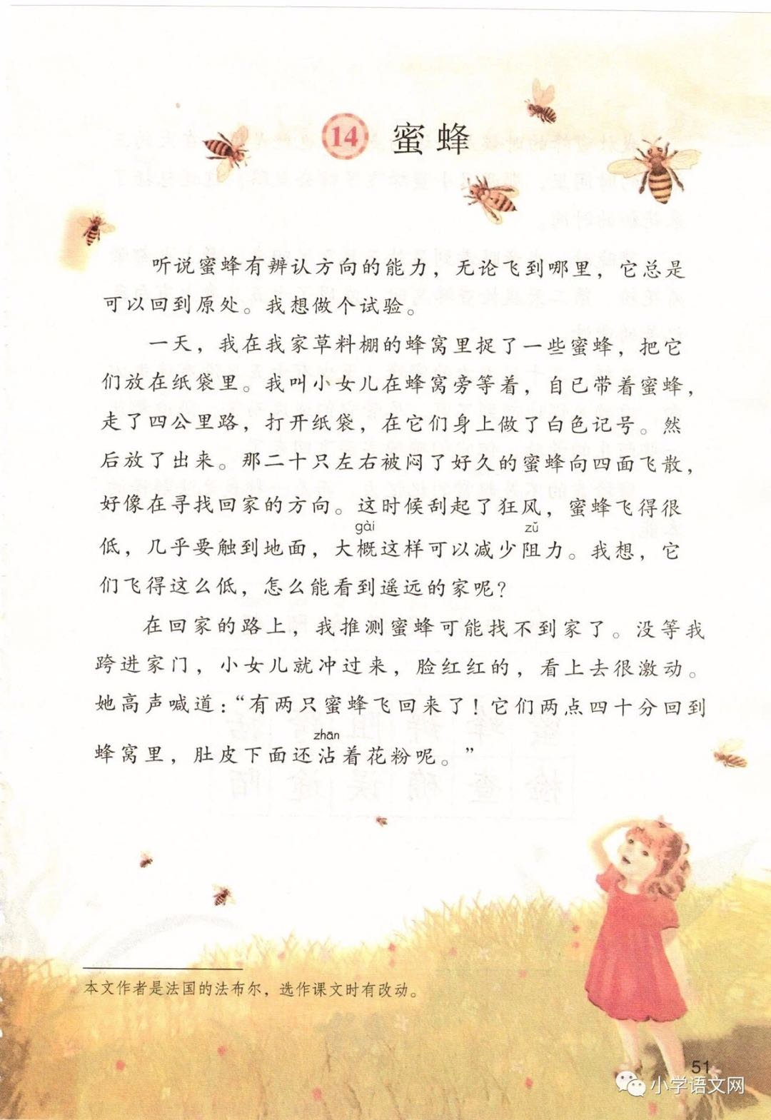
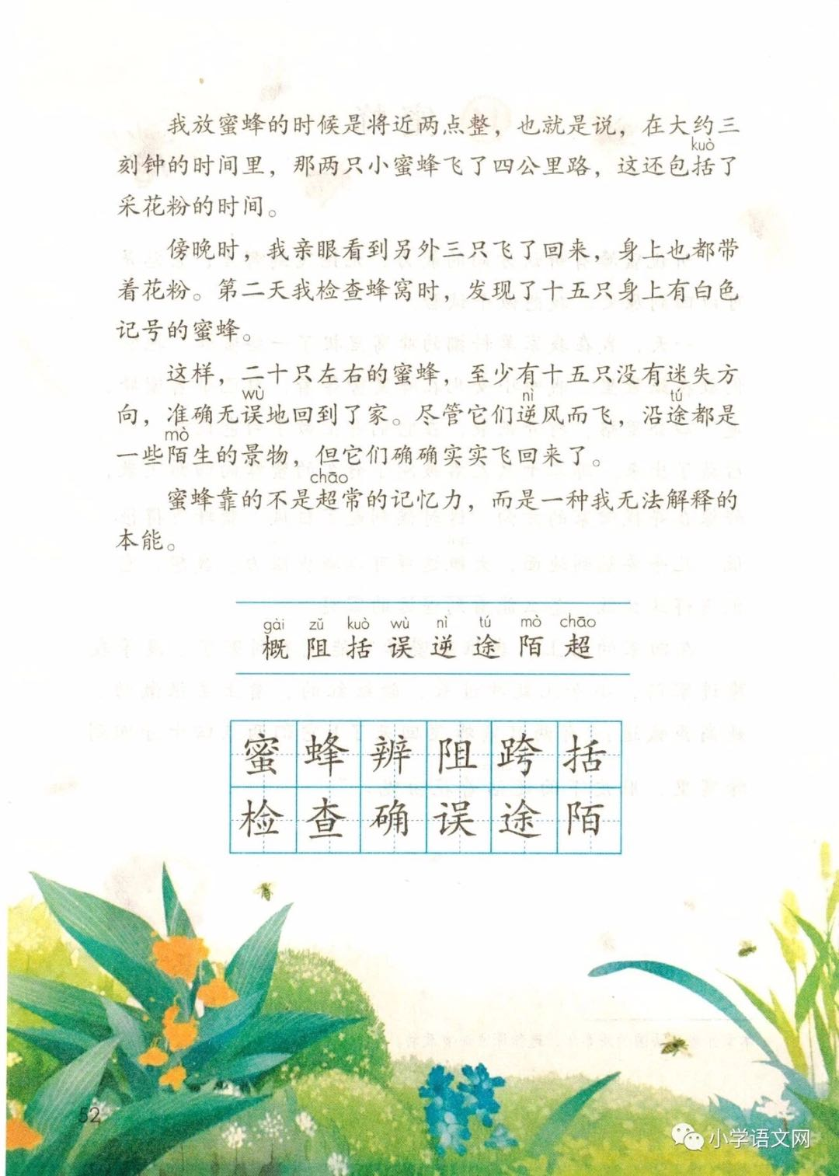
做实验
文章写了法布尔拿蜜蜂（ ）。

Slide 8

课文解读
1.法布尔的这项实验是怎么做的？找出文中相关语句，试着用你自己的话说一说。
作者先在自己家的草料棚里捉了一些蜜蜂放在纸袋里；
然后让女儿在蜂窝旁等待，自己带着蜜蜂走了四公里路，给蜜蜂身上做了白色记号后放飞它们；
最后以飞回蜂窝的蜜蜂为标准进行结论判定。

Slide 9
听说蜜蜂有辨认方向的能力，无论飞到哪里，它总是可以回到原处。我想做个试验。
辨认方向
证实
法布尔想做个试验，证实_____________

Slide 10
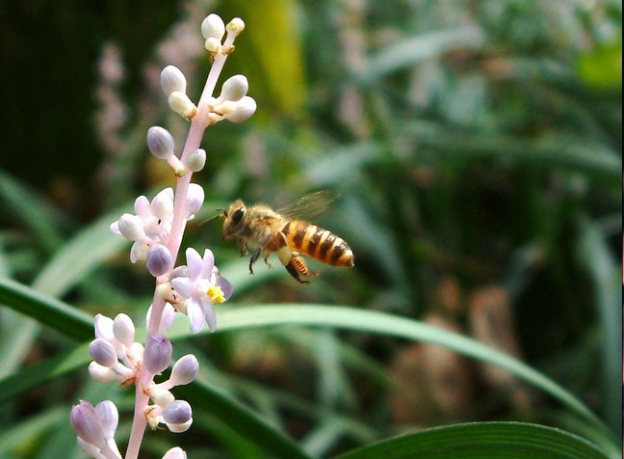
听说蜜蜂有辨认方向的能力,无论飞到哪里,它总是可以回到原处。我想做个试验。
听说

Slide 11
做这个试验时，“我”都干了些什么？

Slide 12
一天，我在我家草料棚的蜂窝里捉了一些蜜蜂，把它们放在纸餐里。我叫小女儿在蜂窝旁等着，自已带着蜜蜂，走了四公里路，打开纸袋，在它们身上做了白色记号。然后放了出来。
先……接着……然后……最后……

Slide 14
捉—放—等—带—走
—打开—做（白色记号）--放
下面的步 骤 能 少 吗？

Slide 15
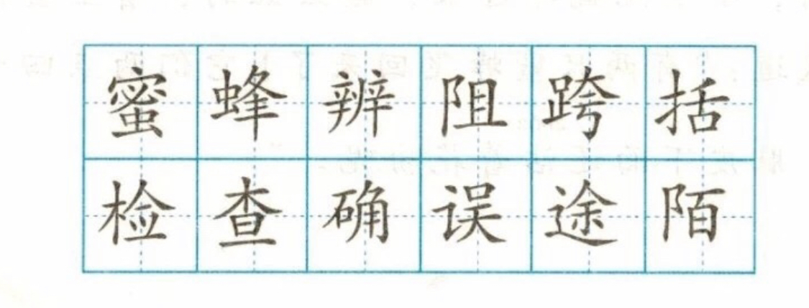

Slide 16
蜜 蜂 第二课时

Slide 17
为什么要做试验
第1自然段
怎么做试验的
第2--5自然段
试验得出的结论
第6自然段

Slide 18
在自己家草料棚的蜂窝里捉了一些蜜蜂，把它们放在纸袋里
叫小女儿在蜂窝旁等着
走了四公里路再放飞
在它们身上做了白色记号。
便于观察
了解蜜蜂飞回来的时间
想证实蜜蜂是否认识回家的路
想证实飞回花园的蜜蜂是“我”做试验放飞 的
思考全面 考虑周到

Slide 19
那二十只被闷了好久的蜜蜂向四面飞散，在寻找
回家的方向。这时候起风了，蜜蜂飞得很低，要触到
地面了，这样可以减少阻力。
那二十只左右被闷了好久的蜜蜂向四面飞散，好像在寻找回家的方向。这时候起风了，蜜蜂飞得很低，
几乎要触到地面，大概这样可以减少阻力。
用词严谨

Slide 20
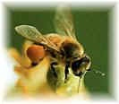
那二十只左右被闷了好久的蜜蜂向四面飞散，
好像在寻找回家的方向。这时候起风了，蜜蜂飞得很
低，几乎要触到地面，大概这样可以减少阻力。我想，
它们飞得这么低，怎么能看到遥远的家呢？
不能看到遥远的家

Slide 21
善于思考，善于观察
在回家的路上，我推测蜜蜂可能找不
到家了。

Slide 22
读课文第3—6自然段，找找作者面对蜜蜂引发的种种思考？

Slide 23
没等我跨进家门，小女儿就冲过来，脸红红的，看上去很激动。她高声喊道：“有两只蜜蜂飞回来了!它们两点四十分回到蜂窝里，肚皮下面还沾着花粉呢。”
我放飞蜜蜂的时候是两点整。也就是说，在大约三刻钟的时间里，那两只小蜜蜂飞了四公里路，这还包括了采花粉的时间。

Slide 24
傍晚时，我亲眼看到另外三只飞了回来，身上也都带着花粉。第二天我检查蜂窝时，发现了十五只身上有白色记号的蜜蜂。
这样，二十只左右的蜜蜂，至少有十五只没有迷失方向，准确无误地回到了家。尽管它们逆风而飞，沿途都是一些陌生的景物，但它们确确实实飞回来了。
确确实实

Slide 25
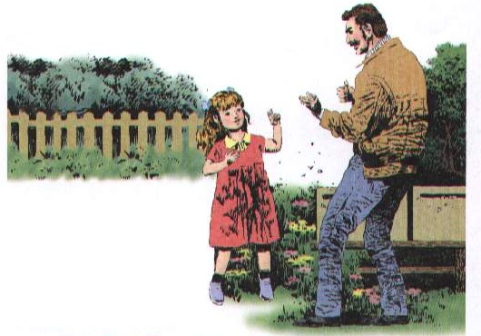
尽管它们逆风而飞，沿途都是一些陌生的景物，但它们确确实实飞回来了。
尽管
都
但

Slide 26
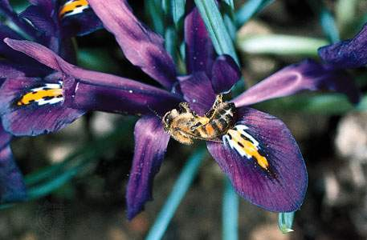
蜜蜂靠的不是超常的记忆力，
而是一种我无法解释的本能。
不是
而是
对待科学实事求是的人

Slide 28

拓展延伸
赞美蜜蜂的诗句。
不论平地与山尖，无限风光尽被占。采得百花成蜜后，为谁辛苦为谁甜？
——罗隐《蜂》
纷纷穿飞万花间，终生未得半日闲。世人都夸蜜味好，釜底添薪有谁怜。
——王锦《咏蜂》
蜂儿不食人间仓，玉露为酒花为粮。作蜜不忙采蜜忙，蜜成又带百花香。
——杨万里《蜂儿诗》

Slide 29

结构图示
想做实验（提出问题）：
蜜蜂具有辨别方向的能力
捉蜜蜂，做记号
严谨的科学态度
求实的科学作风
实验研究
（分析问题）
放蜜蜂，测能力
蜜蜂
看蜂窝，解疑惑
得出结论（解决问题）：
蜜蜂确实具有辨别方向的能力，
靠的不是超常的记忆力，
而是一种我无法解释的本能。

Slide 30

当堂测试
1.再次回顾课文，你能帮助法布尔完成下面这份实验报告吗？
实验报告
实验目的
实验过程
验证蜜蜂是否真的具有辨别方向的能力
1.捉来自家蜜蜂，放在纸袋里。2.让女儿守在蜂窝旁，以掌握蜜蜂飞回来的时间。3.自己带着蜜蜂到四公里之外，给每只蜜蜂做上白色的记号，放飞它们。

Slide 31
实验预测
实验结果
实验结论
“我想，它们飞得这么低，怎么能看到遥远的家呢？”；在回家的路上，我推测蜜蜂可能找不到家了。
1.有两只蜜蜂飞回来了！它们只用了四十分钟从四公里外的地方飞回，还带回了满身的花粉。2.二十只左右的蜜蜂中，至少有十五只没有迷失方向，准确无误地回到了家。
蜜蜂靠的不是超常的记忆力，而是一种“我”无法解释的本能。

Slide 32
2.和同学交流一下，你从法布尔身上学到了什么？结合课文内容，说说你的看法。
①法布尔听说蜜蜂具有辨别方向的能力，不是盲目轻信，而是希望通过自己的实验来进行证实。说明他是一个有主见、勤思考、善行动的人。我们在日常的学习生活中，也应该学习他这样的精神，毕竟“耳听为虚，眼见为实”。

Slide 33
②法布尔对实验的步骤进行了严格到底的把控，对于没有真实依据的内容不轻易下结论，也敢于承认自己无法解释的知识。可见他是一个具有严谨的科学态度和实事求是的科学作风的人。这样的态度值得我们学习。
③法布尔从小对昆虫有极大的兴趣和热情，并愿意花费时间精力去观察、探索，我们也应该学习他这种留心观察、积极思考的态度，学会与大自然和谐相处。

Slide 34
课后习题
你还知道哪些有关蜜蜂的有趣知识呢？将你搜集到的相关知识和同学们一起分享一下吧！
①蜜蜂是靠太阳来辨别方向的：一天之中，蜜蜂飞舞的方向随着时间不同而变化。它依靠蜂房、采蜜地点和太阳三个点来定位。蜂房是三角形的顶点，而顶点角的大小由两条线来决定：一条从蜂房到太阳，另一条从蜂房到采蜜地点，这两条线所夹的角叫“太阳角”，是蜜蜂的“方向盘”。

Slide 35
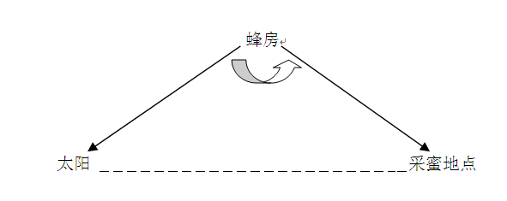
蜜蜂有时从上往下飞，有时从下朝上飞，而飞行直线同地面垂直线的夹角，相等于太阳角。它正是从这种角度的大小来确定采蜜地点和方向的。

Slide 36
同时蜜蜂的头上有一对奇异的复眼，每只复眼由6300个单眼组成，蜜蜂就是用众多的单眼来感受太阳偏振光，即使乌云蔽日，它们也能根据太阳方位的变化，进行时间、方向的校正。

Slide 37
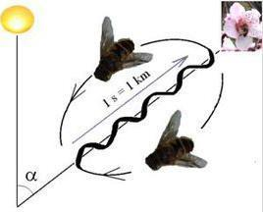
②蜜蜂舞亦称收获舞。蜜蜂的工蜂外出发现花蜜或花粉归巢时，到巢脾上密集的蜂群当中，一边激烈地振动着腹部，一边按8字形步行作盘旋行动，这是对同巢工蜂使之通知蜜源存在的报信的一种形式。

Slide 38
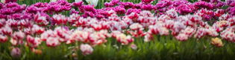
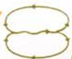
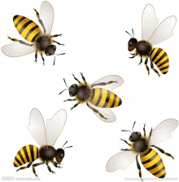


此外，跳舞的快慢及当时发出的断断续续的翅振动频率和距离成反比，借此也传达了蜜源的距离。跳舞的延续时间越长，则表示蜜源越丰富，需要出动较多的工蜂。

